Slide 1
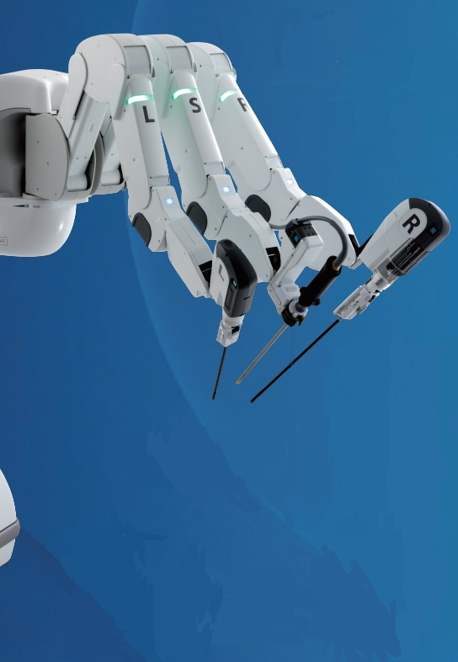

第81回日本消化器外科学会総会
ランチョンセミナー１３
「Saroaの進化と展望」
～上市後3年で見えてきた国産手術支援ロボットの実力と可能性～
◆日時
2026年 7月１５日(水) 11:20 ～ 12:10
◆開催場所
第13会場（パシフィコ横浜ノース4階 G414＋415）
◆開催形式
現地開催
座長
大坪 毅人先生
聖マリアンナ医科大学病院 病院長
飯沼 伸佳先生
岡谷市民病院 外科部長
演者
谷岡 利朗先生
東京科学大学 消化器外科分野 胃外科 講師
共催：第81回日本消化器外科学会総会／リバーフィールド株式会社

